Slide 1

HexaGarden

Slide 2



I problemi
SPAZIO LIMITATO
Nelle nostre abitazioni
URBANIZZAZIONE
Che ha reso sempre più difficile reperire ortaggi a km 0
MANUTENZIONE
Che richiede tempo ed energie

Slide 3



La soluzione
ECO-FRIENDLY
Riduzione del consumo di ortaggi provenienti dall’industria agroalimentare
SEMPLICE E PERSONALIZZABILE
Il design verticale e modulare permette di sfruttare al massimo gli spazi in casa
HexaGarden
SMART
Tecnologia IoT sempre connessa al cloud rende la manutenzione facile e semplice

Slide 4



La piattaforma
Forum dedicato alla community
Sito web espositivo ed e-commerce
App per controllare l’orto e ricevere alert sulla manutenzione predittiva

Slide 5
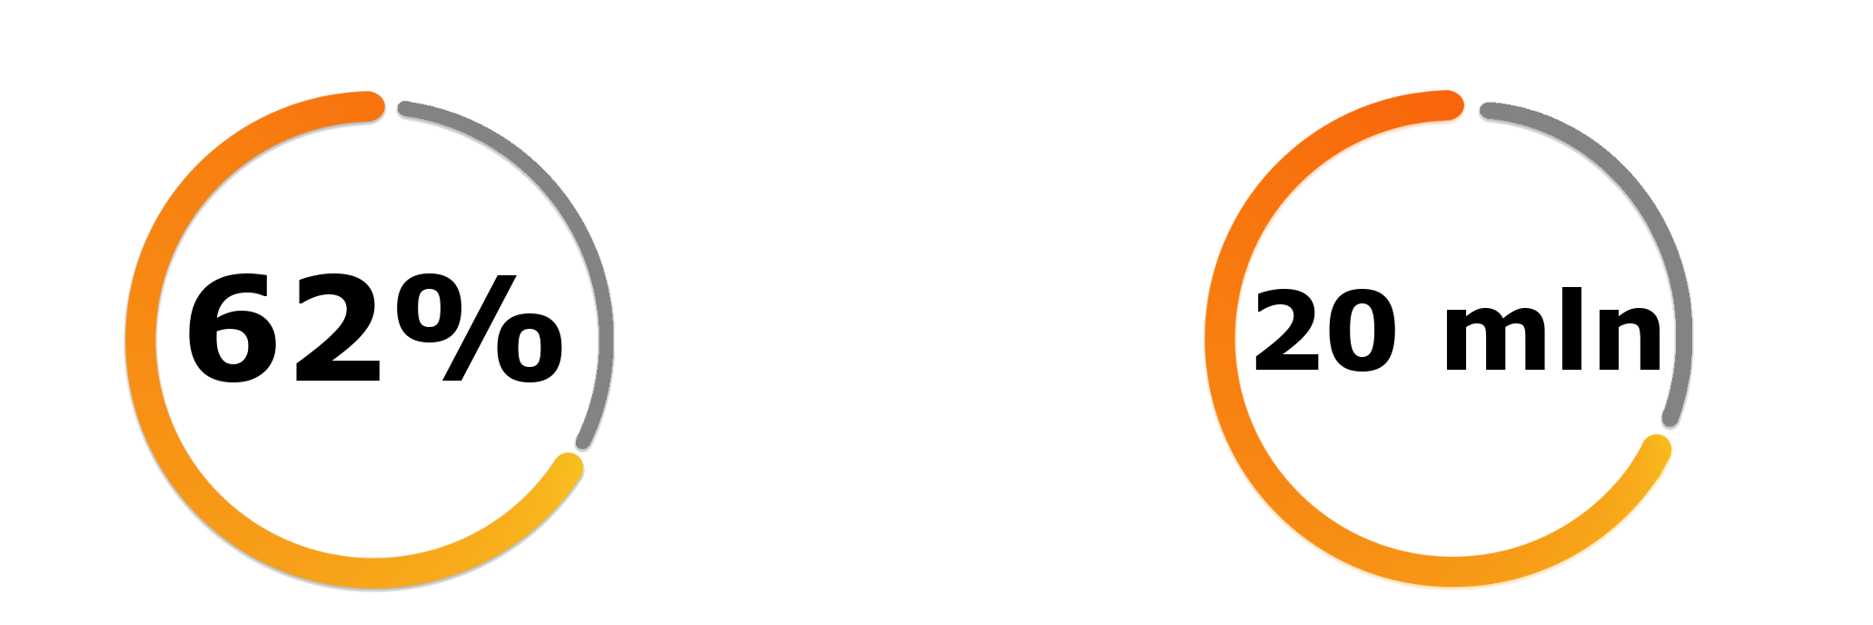
Analisi di mercato
20 Mln di Euro è il valore del mercato del giardinaggio in italia²
Dopo la pandemia 62% degli italiani vorrebbe avere un orto in casa¹
¹secondo una ricerca di coldiretti e SWG
²secondo un’analisi diffusa da Myplant (Salone internazionale del Verde, Milano)

Slide 6







I nostri vantaggi
Case più belle ed accoglienti
Assistenza AI - concierge
Design open source e modularità
Promozione del consumo di alimenti a km 0
Utilizzo di materiali riciclati e ad impatto ambientale nullo
Sistema predittivo per prevenire malattie delle piante
Orto autogestito ed automatizzato
(minima manutenzione, ottimizzazione uso di acqua e concime)

Slide 7
I Competitors
Product | Design open source | Espandibilità | Aspetto accattivante e moderno | Gestione smart
Hexagarden
Ortigreen
Plantbox
Heyabby
Veritable

Slide 8
Swot Analysis
Design modulare e open source
Self contained
Predizioni errate
Strengths
Weaknesses
S
W
O
T
Siccità
Difficoltà
approvvigionamento
materiali
Migliore qualità dell’aria
Disponibilità di ortaggi freschi e genuini
Rivalutazione del verde
Threats
Opportunities

Slide 9


Business Model
Ricavi da
Vendita del prodotto fisico
Freemium model
Abbonamento al servizio di analisi predittiva e monitoraggio AI

Slide 10
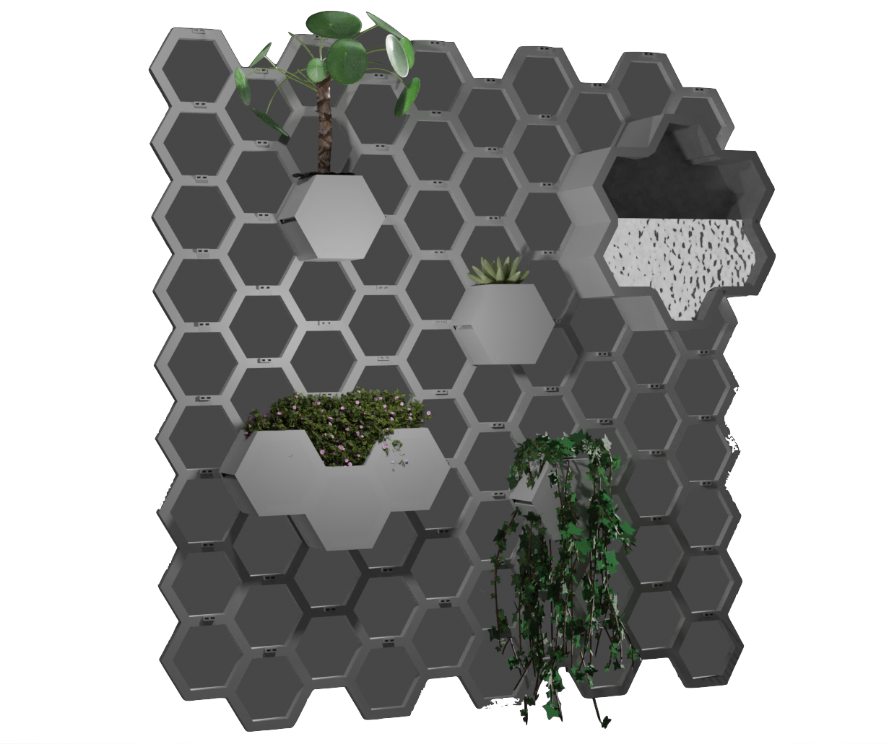
Roadmap
Oggi Rilascio di HexaGarden
6 mesi Introduzione algoritmo di computer vision
per migliorare l’analisi predittiva
12 mesi Rilascio dei CAD open source e della
piattaforma di academy
18 mesi Introduzione concierge in app
24 mesi Introduzione di nuovi moduli
(progettati da noi e selezionati tra quelli prodotti dalla community)

Slide 11
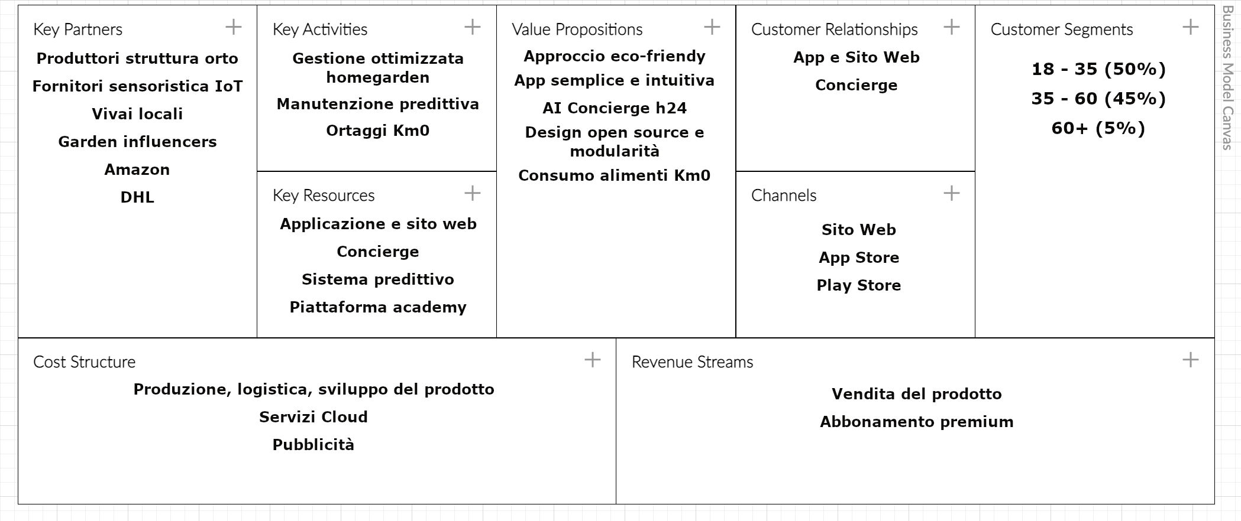
Business Model Canvas

